Slide 1
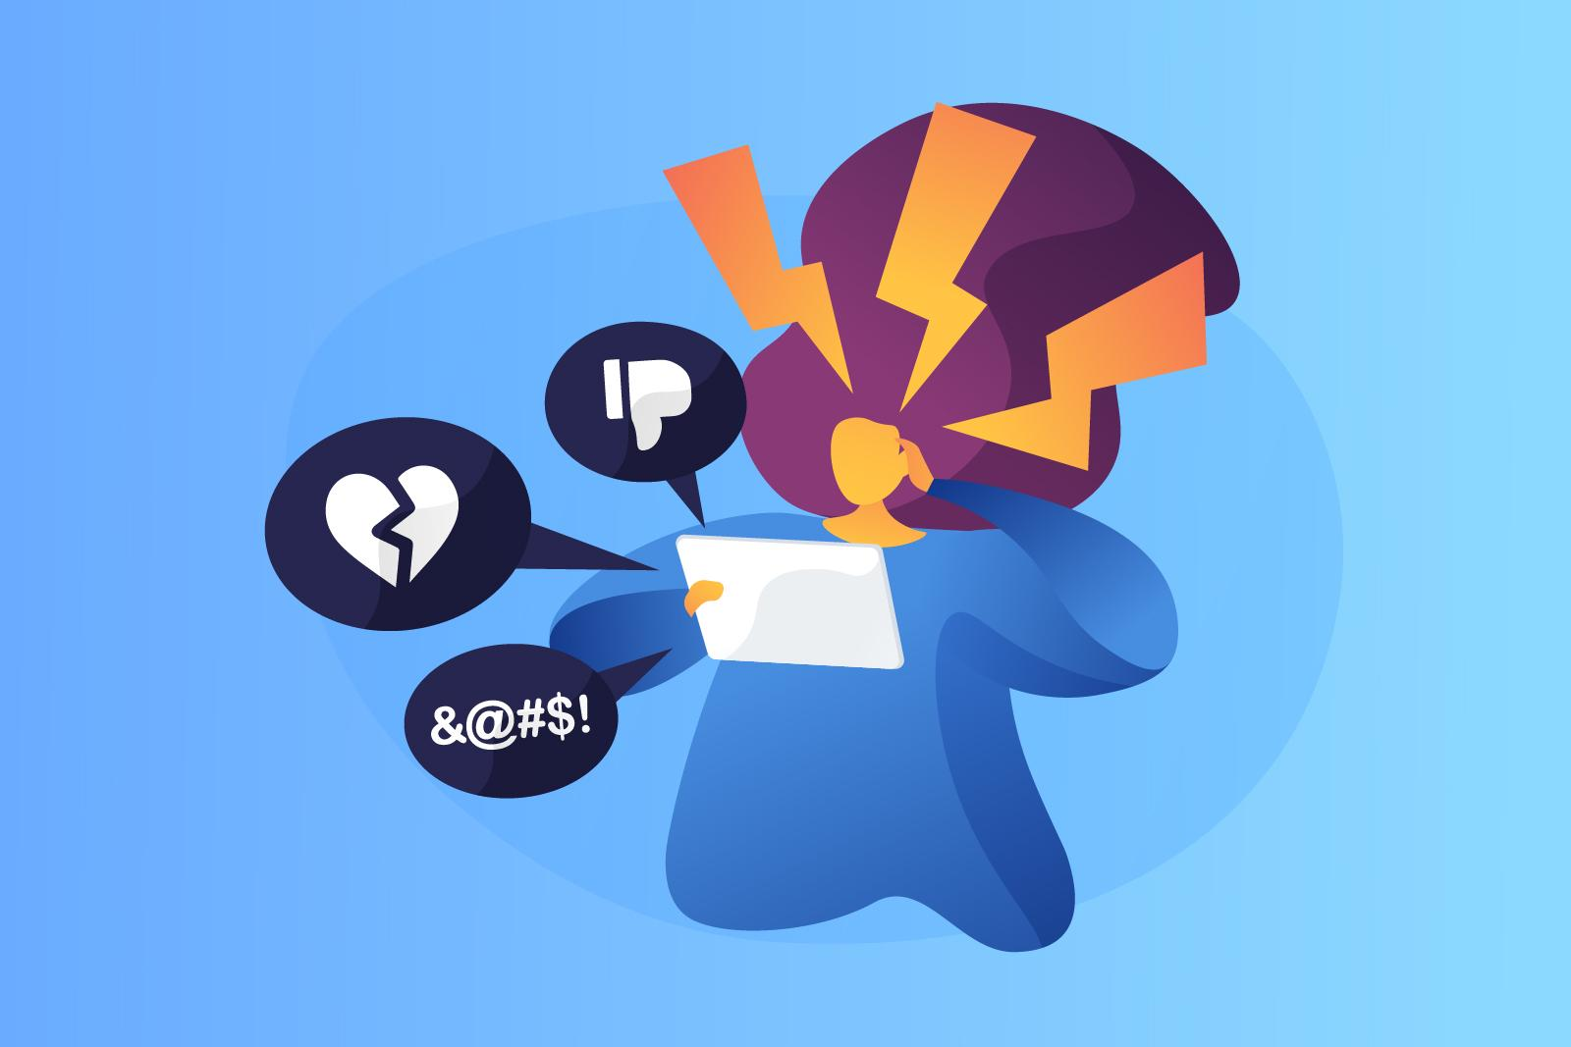
Кибербуллинг:
что это такое и как прекратить?
Родительское собрание в 9 “А”
Классный руководитель И. С. Усова

Slide 2
Что такое кибербулинг?
Угроза детям, о которой не знают взрослые: 52% родителей не воспринимают кибербуллинг всерьез.
Лишь половина родителей (48%) волнуется, что их дети могут стать жертвой кибербуллинга – об этом говорят результаты совместного исследования «Лаборатории Касперского» и независимого агентства B2B International.
Опросник "Кибербулинг - травля в социальных сетях»
https://forms.gle/7x7vtZDwohykRSer6

Slide 3
Сегодня поговорим и ответим на ?
Цель: познакомить родителей с проблемами современных подростков.
Что такое кибербуллинг?
Подвергаюсь ли я травле в сети? Как определить разницу между шуткой и травлей?
Какие последствия у кибербуллинга?
С кем мне поговорить, если меня кто-то травит в сети? Почему важно сообщить об этом?
Меня травят в сети, но я боюсь сказать об этом родителям. Как мне с ними поговорить?
Как прекратить кибербуллинг, не отказываясь от доступа в Интернет?
Как я могу предотвратить использование моей личной информации, чтобы манипулировать или унижать меня в социальных сетях?
Есть ли какие-то онлайновые инструменты, с помощью которых дети или молодые люди могли бы противостоять буллингу?

Slide 4
1. Что такое кибербуллинг?
Кибербуллинг - это травля с использованием цифровых технологий. Кибербуллинг может происходить в социальных сетях, мессенджерах, на игровых платформах и в мобильных телефонах.
Это целенаправленная модель поведения, которая ставит своей задачей запугать, разозлить или опозорить того, кто стал объектом травли. Примерами являются:
распространение ложной информации или размещение ставящих в неловкое положение фотографий кого-либо в социальных сетях
отправка обидных сообщений или угроз в мессенджерах
выдача себя за кого-то другого и отправка неприемлемых сообщений другим от его имени.
Травля в личном общении и кибербуллинг часто могут происходить одновременно.
Кибербуллинг оставляет цифровой след - запись, которая может оказаться полезной и может использоваться в качестве доказательства для того, чтобы пресечь злоупотребления.

Slide 5

2. Подвергаюсь ли я травле в сети?
Как определить разницу между шуткой и травлей?
Все друзья подшучивают друг над другом, но иногда трудно провести грань между шуткой или попыткой обидеть тебя, особенно в сети. Иногда это подается как «мы просто шутим» или «не относись к этому слишком серьезно».
Но если ты чувствуешь себя оскорбленным или думаешь, что другие именно насмехаются над тобой, а не просто шутят, то в этом случае шутка зашла слишком далеко. Если ситуация продолжается даже после того, как ты попросил прекратить это и тебя это по-прежнему расстраивает, то тогда это может считаться травлей.
Где бы это ни происходило, если ситуация вызывает у тебя беспокойство, ты не должен с этим мириться.
Называй это как хочешь, но если тебе плохо и это не прекращается, тогда стоит обратиться за помощью. Прекращение кибербуллинга - это не просто одергивание агрессоров, но и признание того, что каждый человек достоин уважения – как в сети, так и в реальной жизни.

Slide 6
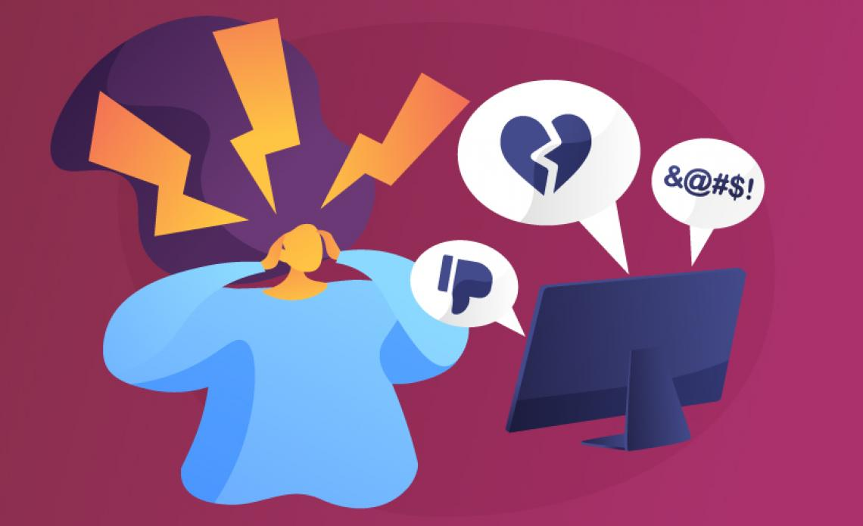
3. Какие последствия у кибербуллинга?
Когда травля происходит в сети, может возникнуть ощущение, что тебя атакуют повсюду, даже дома. Может показаться, что спасения нет.
Последствия могут быть длительными и воздействовать на человека разными способами:
Психологически - человек расстроен, чувствует себя смущенным, глупым, иногда даже злым
Эмоционально – чувство стыда или утрата интереса к любимым вещам
Физически - чувство усталости (потеря сна) или даже такие симптомы, как боли в животе и головные боли
Ощущение того, что над тобой насмехаются или издеваются может помешать открыто говорить об этом или попытаться справиться с проблемой.
В самых крайних случаях кибербуллинг может даже привести к тому, что человек расстается с жизнью.
Кибербуллинг влияет на нас по-разному. Но это можно преодолеть, и ты сможешь восстановить и уверенность в себе, и свое здоровье.

Slide 7
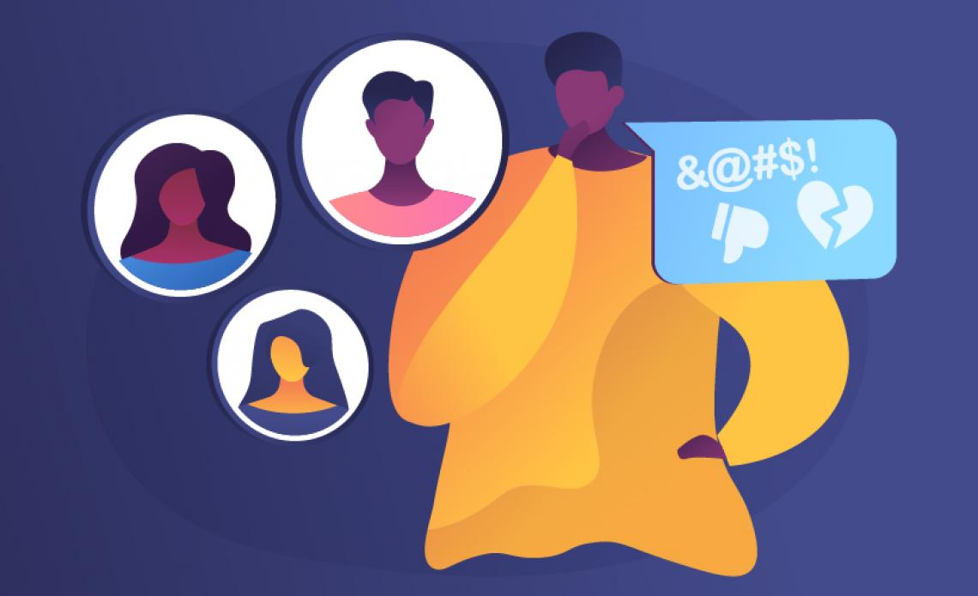
4. С кем мне поговорить, если меня кто-то травит в сети?
Почему важно сообщить об этом?
Нужно обратиться за помощью к тем, кому ты доверяешь, к родителям, близкому родственнику или другому взрослому
В школе ты можешь поговорить с психологом, спортивным тренером или своим любимым учителем.
Если тебе неловко разговаривать с кем-то из знакомых, то ты можешь позвонить на детскую телефонную линию 8 801 100 1611 (круглосуточно, бесплатно и анонимно), чтобы поговорить со специалистом.
Заблокируй агрессора и официально сообщи о его поведения непосредственно на платформе. Социальные медиа-платформы обязаны обеспечивать безопасность своих пользователей.
Будет полезно собрать доказательства - текстовые сообщения и скриншоты постов в социальных сетях - чтобы показать, что происходит.
Самое главное, что нужно сделать для того чтобы прекратить буллинг – это идентифицировать его и сообщить о возникшей ситуации. Это также может помочь показать агрессору, что его поведение недопустимо.

Slide 8
5. Меня травят в сети, но я боюсь сказать об этом родителям. Как мне с ними поговорить?
Разговаривать с родителями непросто для всех.
Выбери время, чтобы поговорить, когда ты знаешь, что они могут внимательно тебя выслушать.
Объясни, насколько серьезной для тебя является эта проблема.
Мгновенное решение они могут и не предложить, но они скорее всего захотят помочь, и вместе вы сможете найти выход.
Две головы всегда лучше, чем одна!

Slide 9

6. Как прекратить кибербуллинг, не отказываясь от доступа в Интернет?
Присутствие в сети имеет так много преимуществ. Однако, как и многие вещи в нашей жизни, это сопряжено с рисками, от которых необходимо защищаться.
Если ты столкнулся с кибербуллингом, ты можешь удалить определенные приложения или некоторое время оставаться оффлайн, чтобы дать себе время справиться с ситуацией. Но уход из Интернета не является долговременным решением. Ты же не сделал ничего плохого, так почему ты должен быть в невыгодном положении? Это может даже дать агрессорам ложный посыл, поощряя их неприемлемое поведение.
Нам нужно всегда помнить, что-то, чем мы делимся или о чем говорим может обидеть других !

Slide 10
7. Как я могу предотвратить использование моей личной информации, чтобы манипулировать или унижать меня в социальных сетях?
Хорошо подумай, прежде чем размещать пост или делиться чем-либо в сети - это может остаться в сети навсегда и в дальнейшем может быть использовано тебе во вред.
Не сообщай личные данные, такие как адрес, номер телефона или номер школы.
Научись пользоваться настойками конфиденциальности в своих любимых приложениях в соцсетях.
В большинстве твоих любимых социальных сетей пользователи не уведомляются, когда ты их блокируешь, ограничиваешь им доступ или сообщаешь об их поведении.

Slide 11

8. Есть ли какие-то онлайновые инструменты, с помощью которых дети или молодые люди могли бы противостоять буллингу?
Каждая социальная платформа предлагает различные инструменты, которые позволяют тебе вводить ограничение, кто может комментировать или просматривать твои посты или кто может автоматически подключаться как друг, а также сообщать о буллинге. Многие из них предусматривают простые действия, позволяющие заблокировать, отключить или сообщить о кибербуллинге. Рекомендуем ознакомиться с ними.
Каждый может стать первой линией защиты от кибербуллинга.
11 ноября – День борьбы с кибербуллингом в России.
https://kiberbulling.net/

Slide 12
Подведем итоги
Угроза детям, о которой не знают взрослые.
Кибербуллинг - это травля с использованием цифровых технологий.
Кибербуллинг оставляет цифровой след.
Не должен с этим мириться.
Каждый человек достоин уважения – как в сети, так и в реальной жизни.
Можно преодолеть, и ты сможешь восстановить и уверенность в себе, и свое здоровье.
8 801 100 1611 (круглосуточно, бесплатно и анонимно)
Идентифицировать и сообщить о возникшей ситуации.
Две головы всегда лучше, чем одна!
Нам нужно всегда помнить, чем мы делимся или о чем говорим может обидеть других !
Хорошо подумай, прежде чем размещать пост или делиться чем-либо в сети - это может остаться в сети навсегда и в дальнейшем может быть использовано тебе во вред.
Берегите себя ЛЮДИ!

